Slide 1
Dibujando nuestros primeros algoritmos
NEXCORE KIDS · CLASE 2
Programación para niños de 10 a 12 años
Notes:
Bienvenida (5 min). Saluda y lanza el reto inicial.

Slide 2
Repaso de la Clase 1
Programar
Algoritmo
Errores
Dar instrucciones a una computadora.
Una lista de pasos ordenados.
Se encuentran y se corrigen.
Hoy vamos a dibujar esos pasos.
Notes:
Repaso (5 min). Pregunta a cada alumno qué recuerda de la clase anterior.

Slide 3
Reto inicial: de palabras a dibujos
Piensa 3 pasos para empezar tu día. Ahora dibújalos como cajas unidas con flechas.
1. Escribe
2. Dibuja
3. Une
Tres pasos de tu mañana, en orden.
Cada paso va dentro de una caja.
Las flechas muestran qué va primero.
Notes:
5 min. Que lo hagan en papel. Pregunta: ¿qué pasa si cambiamos el sentido de una flecha?

Slide 4
¿Qué es un diagrama de flujo?
Es un dibujo que muestra un algoritmo paso a paso.
Cada forma significa algo distinto y las flechas marcan el camino.
Notes:
Explicación (10 min). Conecta con la Clase 1: ahora los pasos ordenados se dibujan.

Slide 5
¿Para qué sirven los diagramas?
Se entienden rápido
Encuentran errores
Se comparten
Un dibujo se lee de un vistazo.
Si falta un paso, se nota.
Otras personas los pueden leer.
Notes:
Explicación (10 min). Muestra un diagrama mal hecho y pregunta qué falta.

Slide 6
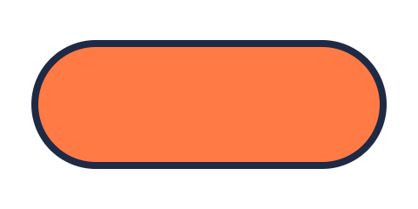



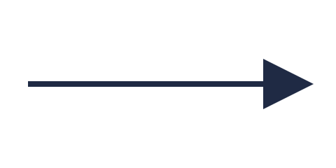
Los símbolos principales
Inicio y fin
Proceso
Entrada y salida
Decisión
Flecha
Empieza o termina.
Una acción o cálculo.
Pide o muestra datos.
Una pregunta de sí o no.
Marca el camino.
Notes:
Demostración guiada (10 min). Señala cada símbolo y pide que lo reconozcan en el dibujo de su mañana.

Slide 7
¿Qué símbolo usarías?
Elige: óvalo, rectángulo, paralelogramo o rombo.
Pedir un número
Preguntar si llueve
Sumar dos números
Terminar el programa
Notes:
Práctica rápida. Respuestas: pedir un número, paralelogramo; preguntar si llueve, rombo; sumar, rectángulo; terminar, óvalo.

Slide 8
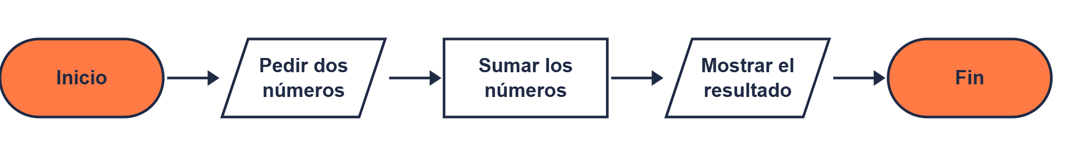
Ejemplo: sumar dos números
Cada paso usa el símbolo que le corresponde.
Notes:
Práctica (25 min, junto con los demás diagramas). Que lo copien en draw.io o en papel. Luego pregunta qué símbolo cambiarían si falta pedir los números.

Slide 9
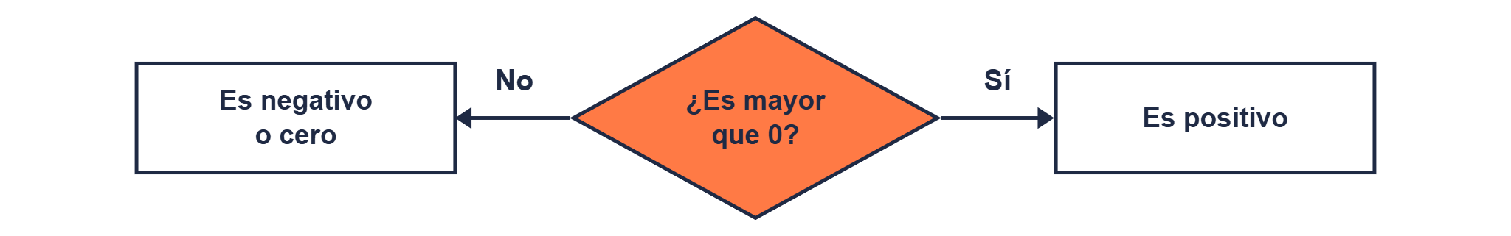
El rombo toma decisiones
Del rombo salen dos caminos: sí o no.
Notes:
Explica el rombo con el diagrama de positivo o negativo. Aclara que el cero no es ni positivo ni negativo, por eso va en el camino del No.

Slide 10
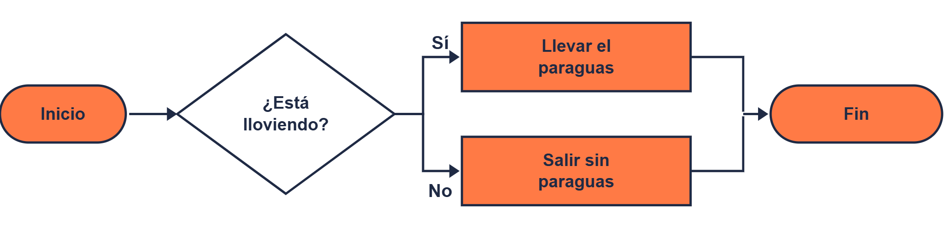
Ejemplo con decisión: ¿llevo paraguas?
Notes:
Práctica (25 min, junto con los otros diagramas). Pide que cambien la pregunta del rombo, por ejemplo ¿hace frío? o ¿hay tarea?

Slide 11
Tres errores típicos en un diagrama
Flechas sin dirección
Rombo con una sola salida
Símbolo equivocado
Sin punta, no se sabe qué va primero.
Una pregunta va en rombo, no en rectángulo.
Una decisión siempre tiene sí y no.
¿Cuál encuentras en tu diagrama?
Notes:
Que revisen su propio diagrama con esta lista antes de entregar el reto.

Slide 12
Tu reto final
Crea un diagrama que pregunte la edad de una persona y diga si tiene 18 años o más.
Usa
Piensa
Revisa
Inicio, entrada, decisión, salida y fin.
¿Qué pregunta va dentro del rombo?
Cada flecha debe llevar a un paso.
Próxima clase: ¡escribimos nuestro primer programa en Python!
Notes:
Reto adicional (7 min) y repaso (3 min). Quien termine antes puede añadir un mensaje distinto para cada camino.

